Slide 1
Aula 3. Comparative Foreign Policy Analysis (CFPA)
BRI0016 – Análise de Política Externa
Prof. Pedro Feliú
Instituto de Relações Internacionais - USP

Slide 2
Plano de Aula
Porque comparar?
Escolha dos casos
Exemplos

Slide 3
Porque Comparar?
Generalizações Falseáveis – tabela da verdade
Variabilidade Empírica nas VIs
Testar hipóteses que admitem a eliminação de explicações rivais

Slide 4
A seleção dos países
Probabilísitica
Aleatoriedade
Experimentos
Amostras Probabilísticas
Ausência de Viés de Seleção
superestimar ou subestimar o efeito principal averiguado
Viés de Seleção
Intencional
Independência entre a variável resposta e os critérios de seleção dos casos
Consistência Lógica

Slide 5
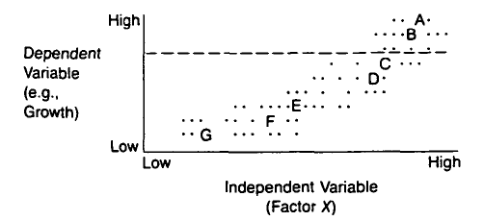
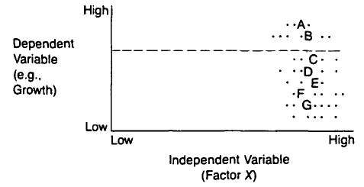
O problema de selecionar os casos pela VD
Lógica da Explicação
Fonte: Gueddes (1990). How the Cases You Choose Affect the Answers You Get:
Selection Bias in Comparative Politics Barbara Geddes, Political Analysis

Slide 6
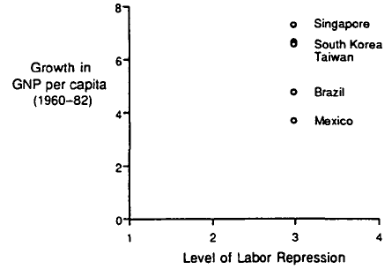
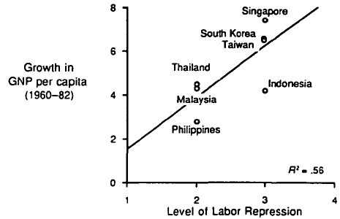
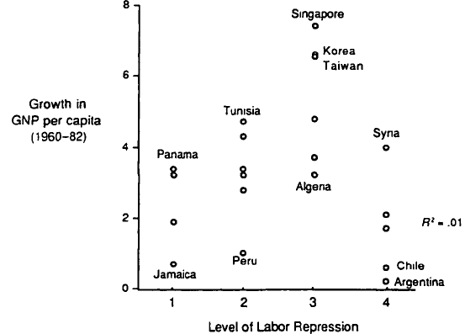
Viés na VD: países com rápido crescimento; Correlação aceita: alto x alto
Não variação da VI e variação da VD
Critério geográfico: correlacionado com crescimento – falta de independência entre VD e VI
Não generalizável ao terceiro mundo
Interpretações: quantidades moderadas de repressão auxiliam países mais avançados no terceiro mundo
Cingapura, Taiwan e Coréia – relação curvelínea
CONTROLES

Slide 7
N Grande
- Controle de fatores - Método quantitativo - Generalização: fenômenos regulares - Evita viés de seleção
- Validade dos dados - Missing - Contexto da decisão

Slide 8
N pequeno
MSSD Diference |  |  |  | MDSD Agreement
 | Caso 1 | Caso 2 | Caso # | Caso 1 | Caso 2 | Caso #
Features | A | A | A | a | d | G
 | B | B | B | b | e | H
 | C | C | C | c | f | I
Key explanatory Fator | X | X | not x | x | x | X
Outcome to be explained | Y | Y | not y | Y | y | Y

Slide 9
Triangulating Peace (Russet and Oneal, 2001)
40.000 observações - 1886 a 1992
interdependência econômica
participação em organizações internacionais
nível de poder militar relativo
presença de aliança entre os países
distância geográfica
Democracias: 33%
DE+OI+COM = 71%
Paz
Organizações Internacionais
Fluxos de Comércio
Democracia

Slide 10
Exemplo de Estudo de APE: Desenho Institucional e Cooperação Internacional
Democracia
Autocracia
Custo Eleitoral
Descumprimento de Acordos
Autonomia
Flexibilidade
Respostas mais ágeis a mudanças
Compromissos
Críveis
Durabilidade
Quantidade
Maior Propensão
a Acordos
Cooperação Internacional

Slide 11
MSSD - Moravcsik (2000)
Adesão ao regime de DH - 1950
Áustria,
França,
Itália,
Islândia,
Irlanda e
Alemanha Ocidental
Bélgica
Democracia Antiga
Dinamarca,
Luxemburgo,
Holanda,
Noruega,
Suécia e
Reino Unido
Democracia Nova
Não - Adesão ao regime de DH - 1950

